Slide 1

Herzlich willkommen
zum Informationsabend der Schulanfänger:innen 2027
07.10.2026

Slide 2
Ablaufplan
Allgemeines zur MAXI-Schule
Was uns ausmacht!
Schulminis an der MAXI-Schule
Anmeldung und Beratung
Einschulung und die ersten beiden Schulwochen
Was heißt „Schulfähigkeit“?
Wie wir Rechtschreibung vermitteln!
Kommunikation an der MAXI-Schule

Slide 3
Klassensituation
  3zügig
  292 Schüler:innen insgesamt
  (205 in Werries / 87 in Uentrop)
  Jahrgang 1 – 72 Schüler:innen
  Jahrgang 2 – 74 Schüler:innen
  Jahrgang 3 – 74 Schüler:innen
  Jahrgang 4 - 72 Schüler:innen

Slide 4
Multiprofessionelles Team
20 P-Kolleginnen (inkl. Schulleitung) / 1 LAA
2 S-Kolleginnen
2 Sozialpädagogische Fachkräfte in der Schuleingangsphase
1 Schulsozialarbeiterin
1 OGS-Koordinator
11 Schulassistenzen in den Jahrgängen 1 - 4
18 OGS-Mitarbeiter*innen

Slide 5
OGS-Situation
 | Anzahl der Kinder in Werries | Anzahl der Kinder in Uentrop
ÜMi | 68 | 25
OGS bis 16.30 Uhr | 93 | 44
Öffnungszeiten:
ÜMi | bis 13.20 Uhr
OGS | ab 11.20 Uhr bis 16.30 Uhr, freitags bis 15.00 Uhr

Slide 6
OGS Anmeldungen – Rechtsanspruch – Bitte noch nicht anmelden! Links sind noch nicht auf 2027-2028 aktualisiert.
Aufgrund des neuen Rechtsanspruchs auf einen OGS-Platz für Kinder in der ersten Klasse ist den Anmeldungen für Erstklässler zusätzlich der angehängte Elternbrief beizufügen.
Wie auch in den letzten Schuljahren können die Anmeldungen für Betreuungsmaßnahmen für das kommende Schuljahr entweder online oder über ein Papierformular erfolgen.
Die Online-Anmeldungen können weiterhin über die bereits bekannten Links aufgerufen werden:
Anmeldung OGS
https://serviceportal.hamm.de/suche/-/egov-bis-detail/dienstleistung/283161/show
Anmeldung Frühbetreuung
https://serviceportal.hamm.de/suche/-/egov-bis-detail/dienstleistung/283162/show
Anmeldung Übermittagsbetreuung
https://serviceportal.hamm.de/suche/-/egov-bis-detail/dienstleistung/283163/show

Slide 7


Was uns ausmacht:
Wenige, aber klare Regeln!
Erziehungskonzept / Schulplaner
Ich arbeite mit.
Ich zeige auf.
Ich bin leise.
Ich höre zu.
Ich bin freundlich zu anderen.
Ich halte die Schule sauber.
Ich halte mich an die Regeln - keine Ausreden!

Slide 8
Beispiel-Stundenplan
für das erste Schuljahr
Zeiten | Montag | Dienstag | Mittwoch | Donnerstag | Freitag
07.45 08.00 | MAXI-Zeit/ Schülerparlament | MAXI-Zeit | MAXI-Zeit | MAXI-Zeit | MAXI-News
08.00 09.00 | Deutsch | Deutsch | Deutsch | Sp | SU
09.00 09.25 | PAUSE | PAUSE | PAUSE | PAUSE | PAUSE
09.25 10.25 | Mathe | Mathe | Mathe | Sp | SU
10.25 10.35 | PAUSE | PAUSE | PAUSE | PAUSE | PAUSE
10.35 11.20 | Kunst | Rel | Ku | Team | Jekits
11.20 12.10 | Lernzeit | Lernzeit | Lernzeit | Lernzeit | Mu

Slide 9
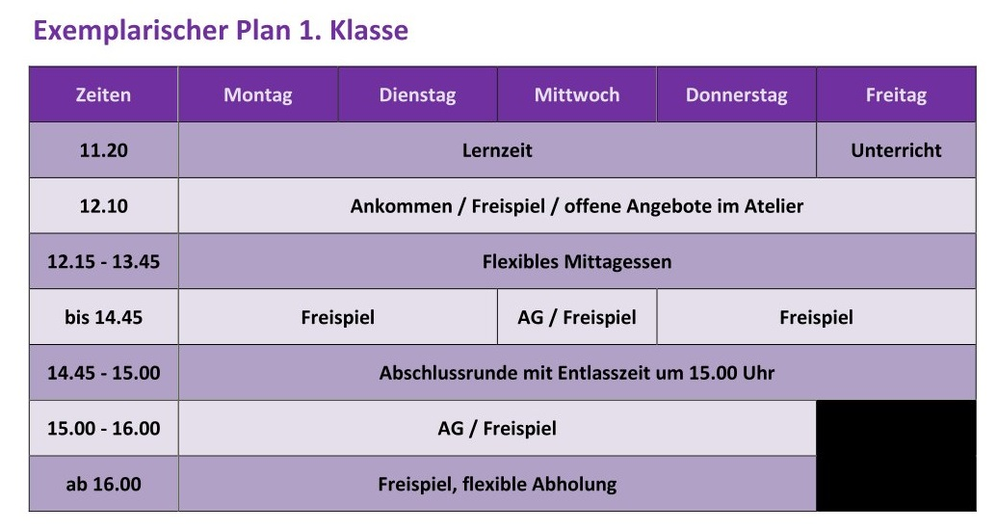
Was uns ausmacht:
Klare OGS-Strukturen!

Slide 10
Schulminis an der MAXI Schule
In Werries immer mittwochs (14:00 – 14:45 Uhr):
11. Mai 2027
25. Mai 2027
01. Juni 2027 (Elterninformationsnachmittag mit Eltern und Klasseneinteilung)
In Uentrop immer dienstags (14:00 - 14:45 Uhr):
12. Mai 2027
19. Mai 2027
02. Juni 2027 (Elterninformationsnachmittag mit Eltern)

Slide 11
Anmeldung und Beratung
Anmeldetermine für Schulanfänger:innen:
Montag bis Donnerstag (12.10.2026 bis 15.10.2026)
von 08:00 - 11:00 Uhr
Montag und Mittwoch zusätzlich von 17:00 - 19:00 Uhr
Bitte mitbringen:
+ Anmeldeunterlagen
+ Geburtsurkunde
+ Masernimmunitätsnachweis
Achtung!
Wunschort Förderschule: Bitte bei der Anmeldung alle Unterlagen mitbringen!
27.10.2026: Abholung der Fragebögen in den Kitas
Beratungstermine nach Bedarf: Terminierung von Schulspielen

Slide 12
Einschulungstage
Einschulungstag Werries | Einschulungstag Uentrop
Donnerstag: 02.09.2027 | Mittwoch: 01.09.2027
In den ersten beiden vollständigen Schulwochen haben die Kinder
täglich bis 11.20 Uhr Unterricht!
Erst danach beginnt der reguläre Stundenplan.

Slide 13
Was heißt „Schulfähigkeit“?
Voraussetzungen | Beispiele
Motorik und Bewegung | Mit Papier und Stift umgehen
Sprache | Gesprächsbereitschaft des Kindes
Zahl und Mengenbegriff | Simultane Mengenerfassung bis 5
Wahrnehmung | Puzzle
Leistungs- und Arbeitsverhalten | Interesse
Aufmerksamkeit und Motivation | 10 Min mit einer Sache beschäftigen
Individualverhalten | Ertragen von kleineren Misserfolgen
Sozialverhalten | Einordnen in die Gemeinschaft

Slide 14
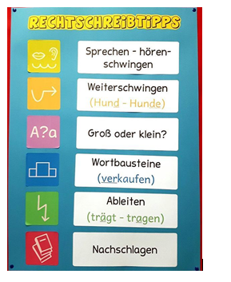
Wie wir Rechtschreibung vermitteln …
Wir arbeiten mit dem Lehrwerk ZEBRA
und vermitteln die FRESCH-Rechtschreibstrategien

Slide 15

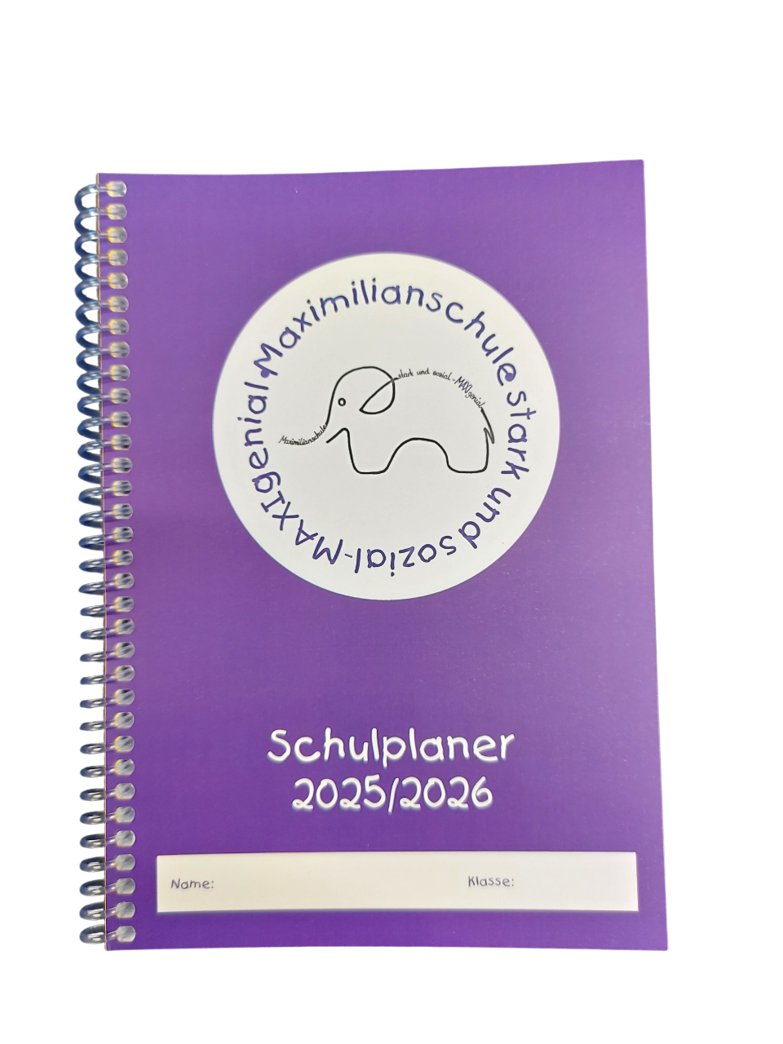
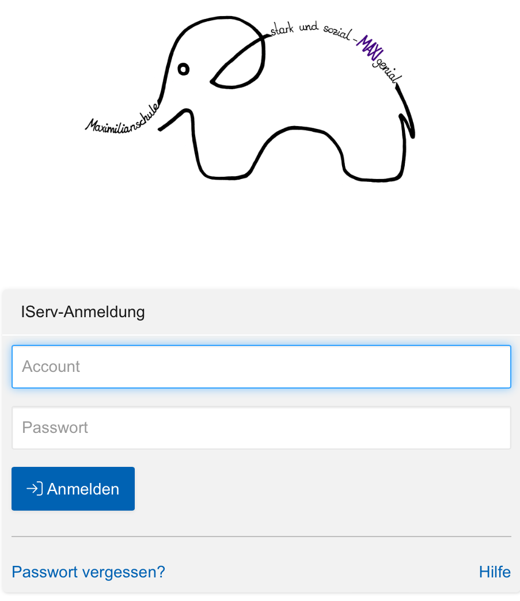
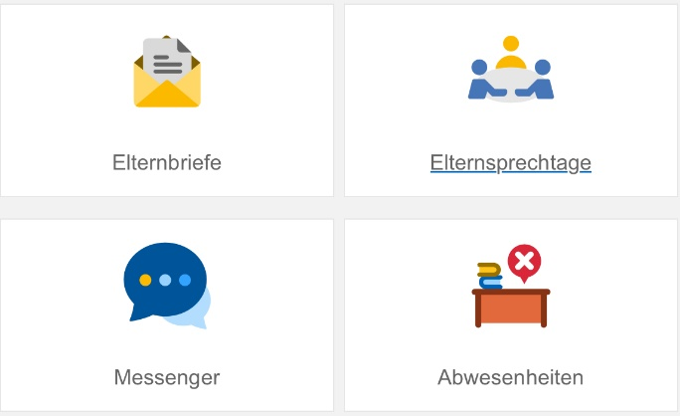
Kommunikation an der MAXI-Schule!

Slide 16
Verschiedenes …

Slide 17
Auf Wiedersehen!
Schön, dass Sie da waren!

